Slide 1
Clipping 2 Dimensi

Slide 2
Tampilan 2 Dimensi
Menampilkan gambar 2 dimensi ke output device (misal : monitor)
Sistem koordinat (misal : sistem koordinat cartesian) dapat digunakan untuk mendefinisikan sebuah gambar
Pada gambar 2 dimensi, tampilan dipilih dengan cara menentukan sebuah sub area dari total area gambar
Bagian gambar di dalam suatu area yang ditentukan kemudian dipetakan pada sistem koordinat

Slide 3
The Viewing Pipeline
Window
  Area koordinat dunia (world-coordinate) yang dipilih untuk ditampilkan
    mendefinisikan apa yang ditampilkan
Viewport
  Area dari display device (misal:monitor) dimana window dipetakan.
    Mendefinisikan dimana harus ditampilkan
Viewing transformation
  Pemetaan bagian dari koordinat dunia ke koordinat device.

Slide 4
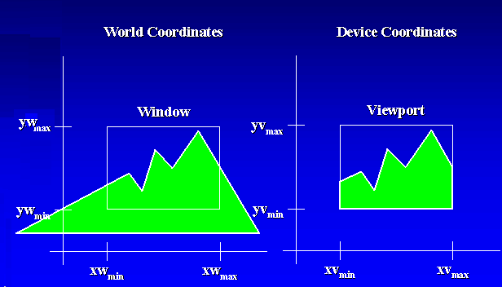
Penggambaran 2 Dimensi

Slide 5
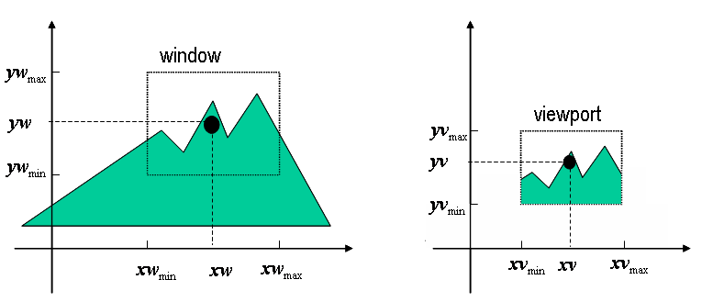
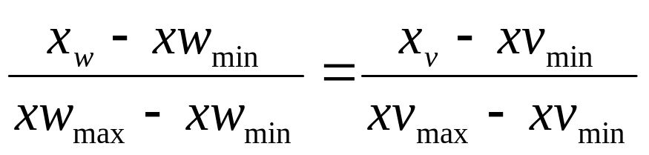
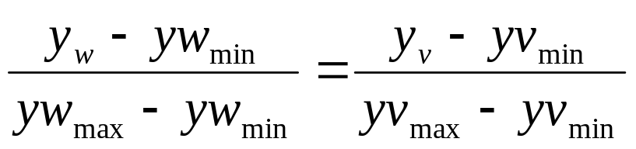
Transformasi dr koordinat window ke koordinat viewport

Slide 6
Clipping 2 Dimensi
Tidak semua garis harus digambar di area gambar karena garis-garis yang tidak terlihat di area gambar seharusnya tidak perlu digambar.
Metode untuk menentukan bagian garis yang perlu digambar atau tidak perlu digambar disebut clipping.
Clipping juga dapat diartikan sebagai suatu tindakan untuk memotong suatu objek dengan bentuk tertentu.

Slide 7
Ketampakan Garis
Posisi ketampakan garis terhadap area gambar (viewport) :
  Garis yang terlihat seluruhnya (fully visible) : garis tidak perlu dipotong
  Garis yang hanya terlihat sebagian (partially visible) : garis yang perlu dipotong
  Garis yang tidak terlihat sama sekali (fully invisible) : garis tidak perlu digambar

Slide 8
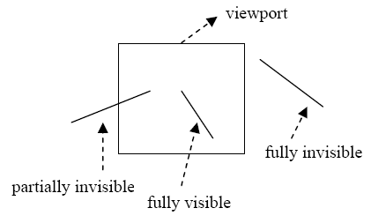
Ketampakan Garis

Slide 9
ALGORITMA COHEN-SUTHERLAND
Algoritma Cohen-Sutherland merupakan metode untuk menentukan apakah sebuah garis perlu dipotong atau tidak dan menentukan titik potong garis.
Area gambar didefinisikan sebagai sebuah area segiempat yang dibatasi oleh xmin dan xmax,ymin dan ymax.

Slide 10
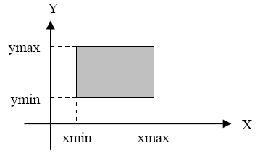
ALGORITMA COHEN-SUTHERLAND

Slide 11
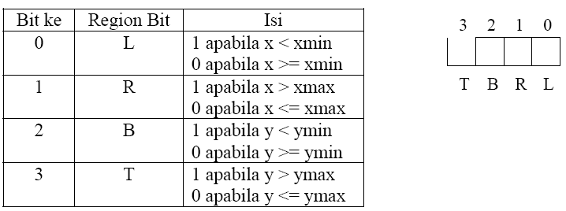
ALGORITMA COHEN-SUTHERLAND
Setiap ujung garis diberi kode 4 bit dan disebut sebagai region code. Region code ditentukan berdasarkan area dimana ujung garis tersebut berada.
Susunan region code :

Slide 12
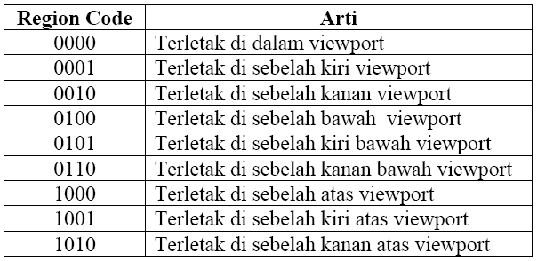
ALGORITMA COHEN-SUTHERLAND

Slide 13
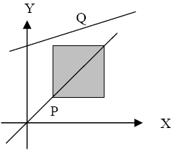
Contoh
Jika diketahui area gambar ditentukan dengan xmin=1, ymin = 1 dan xmax=4, ymax=5 dan 2 garis :
  P (–1, –2) – (5,6)
  Q (–1,5) – (6,7)

Slide 14
Contoh
maka untuk menentukan region code dari masing-masing garis tersebut adalah :
Garis P
Ujung garis P (–1, –2)
  L = 1, karena x < xmin yaitu –1 < 1
  R = 0 , karena x < xmax yaitu –1 < 4
  B = 1 , karena y < ymin yaitu –2 < 1
  T = 0 , karena y < ymax yaitu –2 < 5
sehingga region code untuk ujung P (–1, –2) adalah 0101
Ujung garis P (5, 6)
  L = 0 , karena x > xmin yaitu 5 > 1
  R = 1 , karena x > xmax yaitu 5 > 4
  B = 0 , karena y > ymin yaitu 6 > 1
  T = 1 , karena y > ymax yaitu 6 > 5
sehingga region code untuk ujung P (5, 6) adalah 1010
Karena region code kedua ujung garis tidak 0000 maka garis P kemungkinan bersifat partialy invisible dan perlu dipotong.

Slide 15
Contoh
Garis Q
Ujung garis Q (–1, 5)
L = 1 , karena x < xmin yaitu –1 < 1
R = 0 , karena x < xmax yaitu –1 < 4
B = 0 , karena y > ymin yaitu 5 > 1
T = 0 , karena y = ymax yaitu 5 = 5
sehingga region code untuk ujung Q (–1, –2) adalah 0001
Ujung garis Q (6, 7)
L = 0 , karena x > xmin yaitu 6 > 1
R = 1 , karena x > xmax yaitu 6 > 4
B = 0 , karena y > ymin yaitu 7 > 1
T = 1 , karena y > ymax yaitu 7 > 5
sehingga region code untuk ujung Q (5, 6) adalah 1010
Karena region code kedua ujung garis tidak 0000 maka garis Q kemungkinan bersifat partialy invisible dan perlu dipotong.

Slide 16
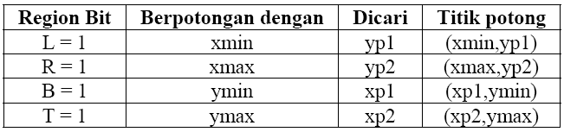
Menentukan Titik Potong
Langkah berikutnya menentukan lokasi titik potong antara garis tersebut dengan batas area gambar.
Titik potong dihitung berdasarkan bit=1 dari region code dengan menggunakan panduan tabel berikut :

Slide 17
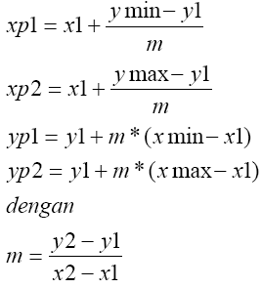
Menentukan Titik Potong
dengan xp1,xp2,yp1, dan yp2 dihitung menggunakan persamaan berikut ini :

Slide 18
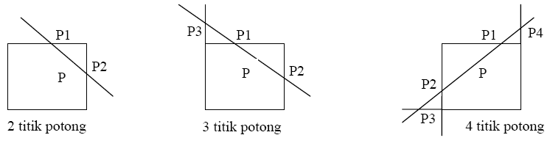
Menentukan Titik Potong
Bergantung pada lokasi ujung garis maka akan diperoleh 2,3,atau 4 titik potong seperti gambar berikut:
Bila ditemukan titik potong lebih dari 2 pada 1 ujung maka pilih titik potong yang ada di dalam area gambar.

Slide 19
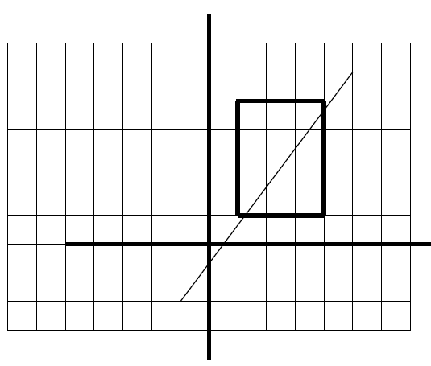
Contoh
Untuk contoh sebelumnya titik potong pada garis P adalah :
Region Bit B = 1
  titik (1.25 , 1)
Region Bit R = 1
  titik (4, 4.7)

Slide 20

Contoh
Cara mencari :
Titik potong garis P (-1,-2) – (5,6)

Slide 21
Contoh
Region code 0101 di titik (-1,-2) :
  L = 1 → yp1 = y1 + m * (xmin – x1) = -2 + (8/6) * (1-(-1))
  yp1 = 0,67
Titik potongnya adalah (xmin,yp1) = (1, 0.67)

Slide 22
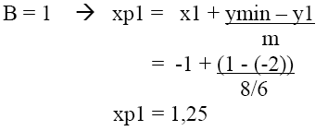
Contoh
Titik potongnya adalah (xp1,ymin) = (1.25, 1)

Slide 23
Contoh
Region code 1010 di titik (5,6) :
  R = 1 → yp2 = y1 + m * (xmax – x1) = 6 + (8/6) * (4-5)
  yp2 = 4,7
Titik potongnya adalah (xmax,yp2) = (4, 4.7)

Slide 24
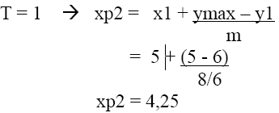
Contoh
Titik potongnya adalah (xp2,ymax) = (4.25, 5)

Slide 25
Contoh
Ada 4 titik potong pada garis P yaitu (1, 0.67), (1.25,1), (4, 4.7), (4.25, 5). Pilih titik potong yang terdapat dalam viewport yaitu (1.25,1) dan (4, 4.7).

